Slide 1


第七章 认识区域：联系与差异
【课程标准】
联系与差异 •举例说明区域内自然地理要素的相互作用和相互影 响。 •举例说出河流在区域发展中的作用。 •运用资料比较区域内的主要地理差异。 •举例说出区际联系对区域经济发展的意义。 •举例说明祖国内地与香港、澳门经济发展的相互促 进作用。 •运用有关资料分析说明外向型经济对某区域发展的 影响。
Click here to modify the text
Click here to modify the text
Click here to modify the text
Click here to modify the text

Slide 2

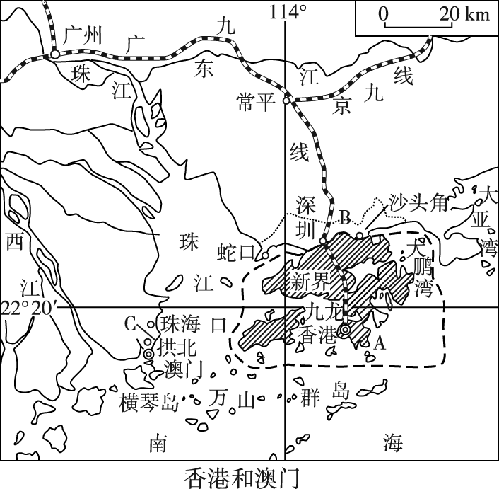



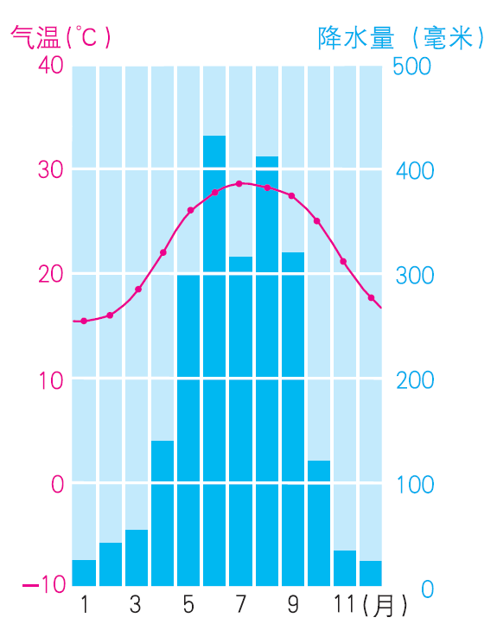
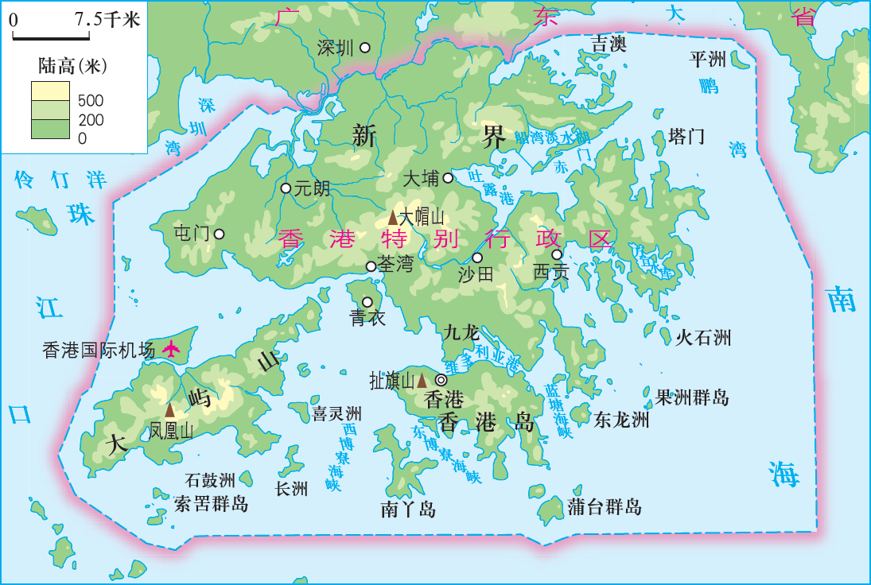
一、香港特别行政区和澳门特别行政区
基础知识
 | 香港 | 澳门
位置 | 珠江口_____，北与广东省B_____经济特区相连 | 珠江口_____，与广东省C____经济特区相邻
组成 | 由_______、_____和“_____”三部分组成 | 由_________、氹仔岛、路环岛三部分组成
政府驻地 | 香港岛 | 澳门半岛
气候及特征 | 属于_______气候，夏季高温多雨，冬季温和湿润
地形 | 香港海岸曲折，港湾和岛屿较多，地形以________为主，平原仅占陆地面积的1/6
陆地面积扩大的原因 | 填海造地 | 泥沙大量淤积和填海造地
回归时间 | 1997.7.1 | 1999.12.20
东侧
西侧
深圳
珠海
香港岛
九龙
澳门半岛
新界
亚热带季风
香港地形图
低山丘陵
香港气温年变化曲线和逐月降水量

Slide 3

一、香港特别行政区和澳门特别行政区
基础知识
 | 香港 | 澳门
交通 | 香港是世界重要的交通运输中心，通过①____ _、②___ __ 铁路和高速公路与内地相连。
服务业 | a.旅游业发达，有亚洲最大的海洋公园、“_____”、世界最大的_________、迪士尼乐园等； b.重要的国际性信息中心； c.国际性会议和展览中心； d.香港的教育发达。 | a.环境幽雅，素有“_______”之称。 b.著名的旅游景点：________、 ____________、____________。
经济 | a.多元化经济结构：香港形成了以_______为基础，以_____、房地产业、______和旅游业为支柱的多元化经济结构； b.主导产业：_______。商业发达，被誉为“________”； c.世界重要的金融中心，在地理位置上，香港与纽约、伦敦“三分全球”。 | 澳门是自由港，主要经济支柱有 ______、旅游、工业、房地产业以及服务业等。
国际枢纽
京九线
广深线
旅游文化特色
宋城
海上花园
青铜坐佛
大三巴牌坊
澳门“唐城”
澳门妈祖阁
国际贸易
金融业
加工制造业
对外贸易
博彩
购物天堂

Slide 4
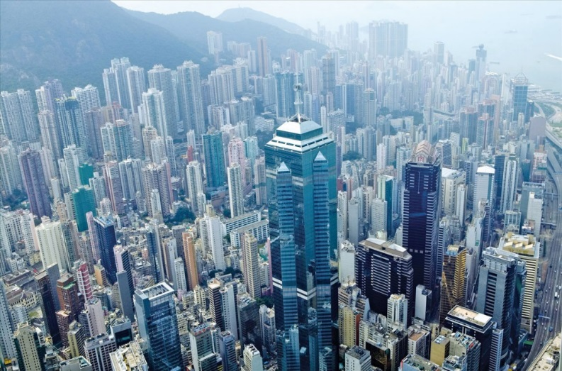
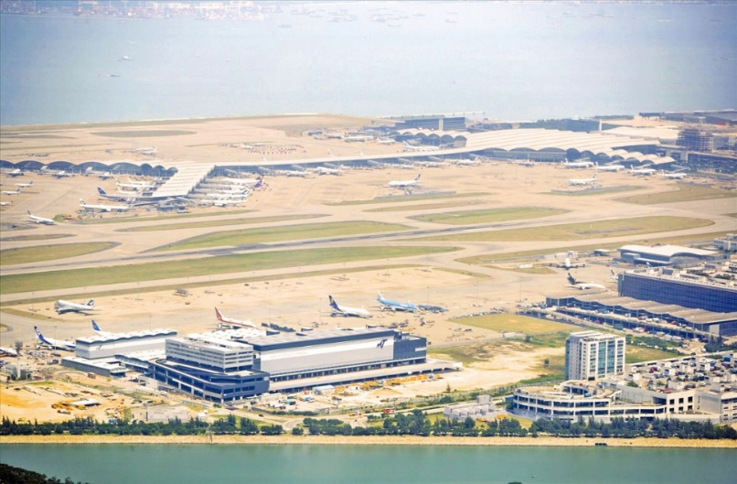
一、香港特别行政区和澳门特别行政区
综合分析
1.想一想，香港城区高楼林立，其自然原因是什么？
面积较小，且多山，用地紧张
2.想一想，为了缓解香港用地紧张，一般采取哪些措施？
“上天”：建设高层建筑
“下海”：填海造陆
3.香港的年降水量较多，但是严重缺水，想一想，香港缺水的主要原因是什么？可以采取哪些有效的解决措施？
香港集水面积小，多低山丘陵，河流流速较快；人口稠密，需水量大，因此水资源缺乏。
一般采取跨流域调水、海水淡化、收集雨水、循环利用等措施缓解缺水问题。

Slide 5
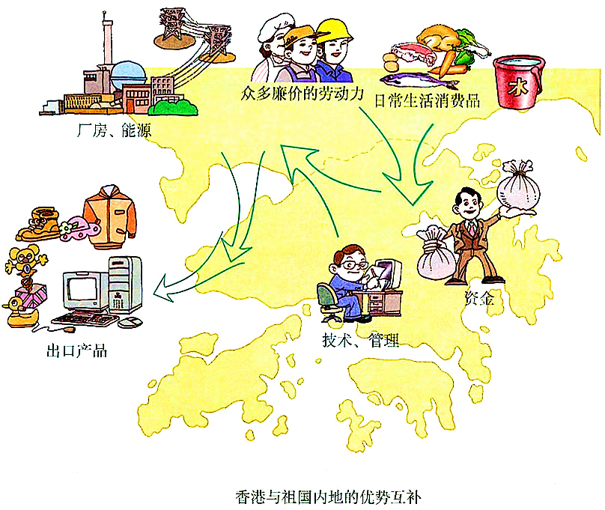
一、香港特别行政区和澳门特别行政区
综合分析
4.看图说一说祖国内地与香港经济发展之间的相互促进作用。
香港为祖国内地提供：资金、技术、人才、管理经验等
内地
香港
祖国内地为香港提供：生活消费品、原料、廉价劳动力等

Slide 6
二、珠江三角洲区域的外向型经济
基础知识
1.区位优势 | 主要表现
位置优势 | 广东省_______部，毗邻________，与_________隔海相望，海陆交通便利，被称为祖国的“南大门”
政策优势 | 是中国改革开放的先行区，形成一个包括经济特区、沿海开放城市、______________在内的多层次的开放体系
人文优势 | 人口众多，经济发达，具有对外开放的历史传统;是全国著名的_______，利于吸引____________和国外先进的技术和管理经验
东南
港澳
东南亚
经济开放区
侨乡
海外投资

Slide 7
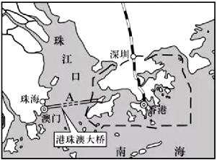
二、珠江三角洲区域的外向型经济
基础知识
2. 外向型经济的 壮大 | 外向型产业 | 珠江三角洲区域的外向型经济得到迅猛发展，成为中国________产业密集的区域。
 | 重要 城市 | 广州 | 别称“______”，为_____省省会，是珠江三角洲区域的中心城市。广州是_____文化的中心地
 |  | 深圳 | 毗邻______，是中国第一批经济特区之一。深圳现已成为中国重要的____中心、商贸中心、信息中心和高新技术产业基地。
 | 产业 升级 | 珠江三角洲区域重视产业升级，强调区域创新，注重加强与______、______的联系，综合实力和区域竞争力显著增强。
外向型
羊城
广东
岭南
香港
金融
香港
澳门
世界最长的跨海大桥——港珠澳大桥是粤港澳大湾区的重要纽带。
（微视频介绍）

Slide 8
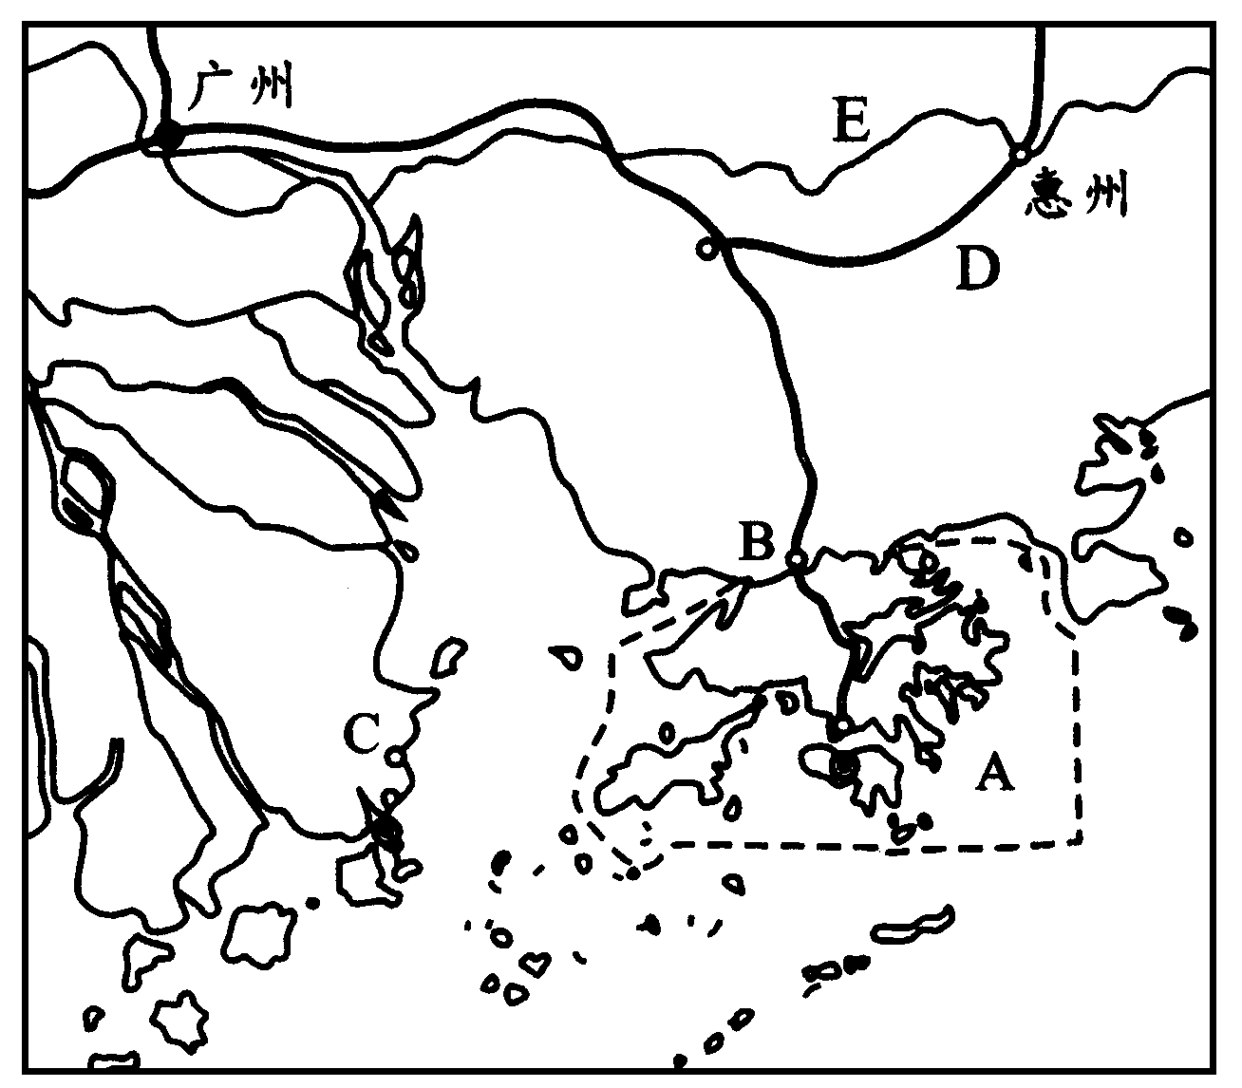
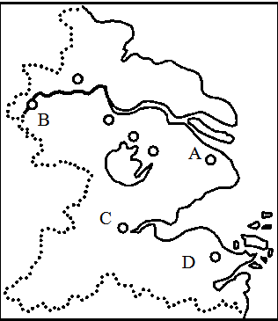
三、长江三角洲区域的内外联系
对比学习
E
 | 珠江三角洲区域 | 长江三角洲区域
地理 位置 | 在____省南部，临___海，是我国的“南大门”。紧靠____，与 ______ 隔海相望。 | 地处东部沿海和长江流域的_____部，是我国对外开放的前沿阵地。
河流及其作用 | ____江及其支流冲积而成，地势低平，土地肥沃。 | ___江及 ___ 江的泥沙淤积形成，长江水运可将东部优势向我国____部推进，西部则可以借助江海联运，进入国际市场。
中心城市 | ___ __、__ __等。 | ____、_____、 ___ 等。
全国性 铁路干线 | ______线、_____线 | ______线、_____线
发展经济优势
发展经济不利方面
广东
南
港澳
结合
东南亚
珠
钱塘
长
西
广州
深圳
上海
南京
杭州
京九 广深
京沪 沪昆
邻港澳、靠近东南亚、多侨乡
综合实力最强
能源矿产缺乏
能源矿产缺乏

Slide 9

达标检测
1．中国内地直通香港的南北铁路干线是（ ）
A ．京九线 B．京广线
C．京沪线 D．焦柳线
2．下列有关香港地理特征的说法，错误的是（ ）
A．地处南海之滨
B．位于珠江口东侧
C．位于北回归线以南
D．时区属于东五区
A
D

Slide 10
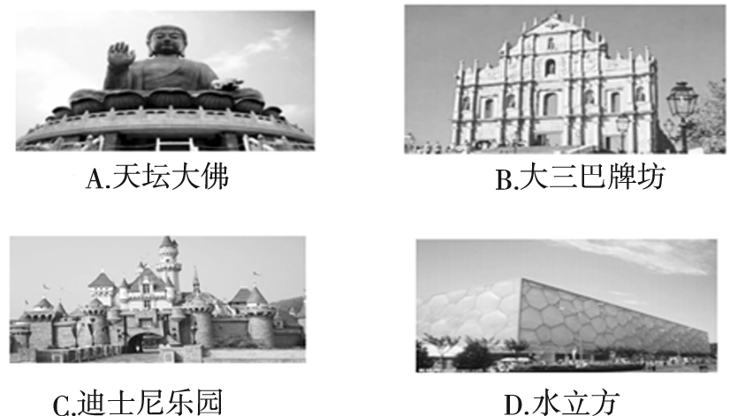
达标检测
3．对香港影响最大的自然灾害是( )
A．台风 B．地震
C．寒潮 D．干旱
4．香港不具备的职能是( )
A．国际商业中心 B．国际金融中心
C．国际铁路枢纽 D．国际会议中心
A
C
B
5.澳门最具代表性的名胜是( )

Slide 11
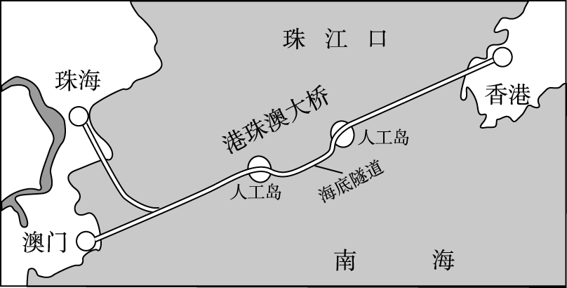
达标检测
港珠澳大桥连接香港、澳门和珠海，对促进港澳和珠江三角洲地区经济的进一步发展具有重要影响。读图，完成6～7题。
6．大桥修建海底隧道最主要的原因是( )
A．节约建设成本
B．降低技术难度
C．保持区域内的通航能力
D．促进港澳间经济文化的交流
C
7．有关大桥建设带来的影响，错误的叙述是( )
A．加快区域一体化进程
B．有利于提升香港物流业的地位
C．缩短通行距离和时间
D．有利于稳固澳门“购物天堂”的地位
D

Slide 12
达标检测
8．香港城市建设中保留大片的绿地，其原因是( )
A．香港人口密度小，有大量的闲置土地
B．香港土地面积广大，有大量的闲置土地
C．香港土地价格昂贵，很少有人开发
D．为了绿化、美化、净化城市环境
D
9．目前，香港的许多工业已转移到祖国内地，其主要原因是( )
A．香港拥有丰富的资金、技术、人才和管理经验
B．祖国内地自然资源、劳动力资源丰富且廉价
C．香港人多地少，而且山地多，平地少，土地资源有限
D．祖国内地地形复杂，气候多样
B
10．港澳地区与珠江三角洲经济联系紧密，形成了“前店后厂”的合作模式。在这种合作模式中，港澳地区担任的角色是( )
A．“前店”——产品销售 B．“前店”——产品制造
C．“后厂”——产品销售 D．“后厂”——产品制造
A

Slide 13
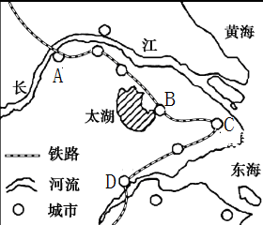
达标检测
读长江三角洲区域局部图，回答11-12题。
B
11.长江三角洲区域的核心城市位于图中哪个位置( )
A.A B.C C.D D.B
12.长江三角洲区域是人口稠密的富庶繁华之地，与其城镇兴盛不相关的因素是( )
A.气候宜人 B.位于江海交汇的重要位置
C.地势低平 D.矿产资源丰富
D

Slide 14
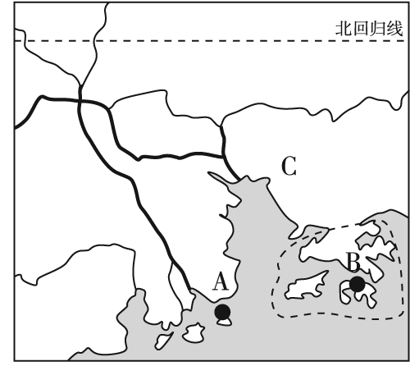
达标检测
澳门
13.读图填空
（1）图中A是________特别行政区，
B是________特别行政区，
C是________省。
(2)珠江三角洲是我国对外开放的前沿阵地，A、B地区和珠江三角洲经济发展中存在互补关系，形成“前店后厂”的模式。在下列影响工业的要素中，A、B地区占优势的是________(填数字代号)，珠江三角洲地区占优势的是________(填数字代号)。
①科学的管理水平 ②低廉的土地资源 ③廉价的劳动力资源 ④先进的技术、丰富的资金
(3)B特别行政区地少人多，而且山地多、平地少，可供城市发展的土地有限，为解决人多地狭的矛盾，你会提出哪些合理的建议？(至少答出两点措施)
香港
广东
①④
②③
修建高楼 ，填海造陆。

